Slide 1
技术分享
陈文琼
2018.09

Slide 2
My Information
姓名 :陈文琼
籍贯 :湖北荆州
毕业 :2014年

Slide 3
Work Experience
14年-18年 武汉纬创软件
  方向：软件产品开发
  内容：软件开发、配置管理
  主题 ：电子白板、预定系统、共享系统

Slide 4
电子白板系统介绍
一、系统简介
二、工作流程
三、前端Widget
四、后端Service

Slide 5
一、系统简介
介绍
  系统旨在实现在线 黑板的功能，提供图形绘制与同步，即时通讯，文档共享等相关功能
  系统服务器基于nodejs搭建，相关数据使用mogodb保存，基于socket进行即时数据的传递。
  client端使用html+css构成页面，引入jquery进行页面逻辑处理。

Slide 6
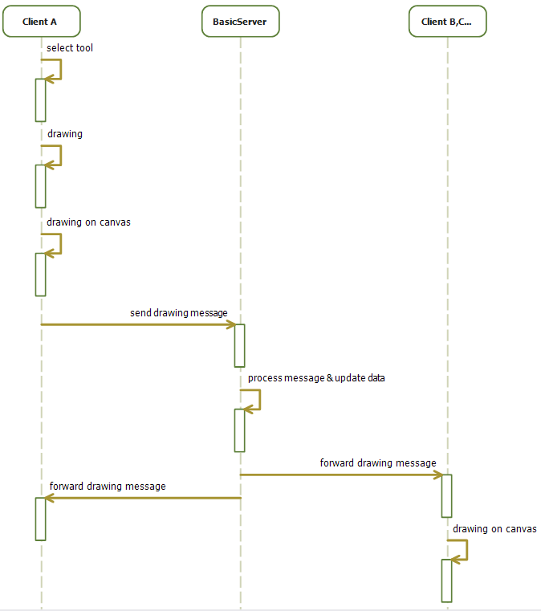
四、工作流程

Slide 7
二、前端Widget介绍
Widget Whiteboard
  Whiteboard这个widget主要负责系统中的白板共享功能以及文档分享时，用户在文档上共享涂鸦的功能。
Widget DocShare
  DocShare的主要功能是在用户间共享文档，并提供在页面上涂鸦的功能。

Slide 8
Widget Whiteboard
涂鸦对象
在共享白板和文档上的涂鸦时，每一笔涂鸦在系统中都会被认为是一个对象，也就是一个Shape类的子类的实例，比如画一条直线，就是一个Line对象的实例。

Slide 9
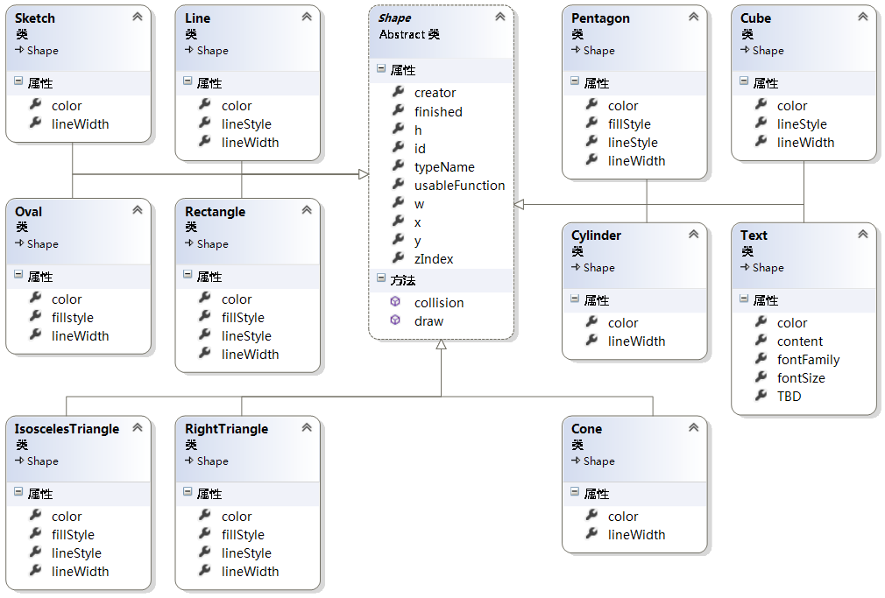
Widget Whiteboard
Shape UML

Slide 10
javascript中的继承
prototype: 存在于“构造函数”对象中。他本身也是一个对象，用来存放所有由该构造函数所产生的对象实例的公共属性和方法。
constructor: 存在所有的对象中。他指向该对象的构造函数。刚刚说到，prototype属性本身也是一个对象，所以，prototype也是有construstor属性的。prototype的construstor属性指向了该构造函数本身。
__proto__: 存在于实例对象中。他指向该对象的构造函数的prototype属性

Slide 11
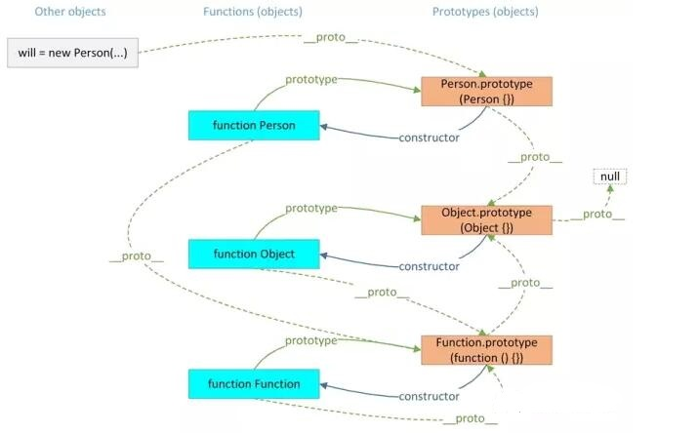
js 原型对象结构图

Slide 12
几种js继承的实现方式
原型链（共用属性也共用方法）
function SuperType(){
this.property = true;
}
SuperType.prototype.getSuperValue = function(){
return this.property;
}
function SubType(){
this.subproperty = false;
}
SubType.prototype = new SuperType();
SubType.prototype.getSubValue = function(){
return this.subproperty;
}
prototype这个属性指向的对象的所有方法和属性都将被这个构造函数所产生的实例引用
无法给父类的构造函数传递参数

Slide 13
借用构造函数（不共用属性也不共用方法）
function SuperType(n){
this.nums = [0, n];
}
function SubType(n){
SuperType.call(this, n);
}
var ins1 = new SubType(1);
console.log(ins1.nums); //[0, 1]
ins1.nums.push(2);
var ins2 = new SubType(3);
console.log(ins2.nums); //[0, 3]
console.log(ins1.nums); //[0, 1, 2]
方法和属性的定义都必须放在构造函数中定义

Slide 14
组合继承（共用方法但不共用属性）
function SuperType(name){
this.name = name;
this.foods = ['grass'];
}
SuperType.prototype.sayName = function(){
console.log(this.name);
}
function SubType(name, lang){
SuperType.call(this, name);
this.lang = lang;
}
SubType.prototype = new SuperType();
SubType.prototype.sayLang = function(){
console.log(this.lang);
}
var ins1 = new SubType('tiger', 'wow');
var ins2 = new SubType('leo', 'hoh');2]
会调用两次父类的构造函数
onstructor指向问题

Slide 15
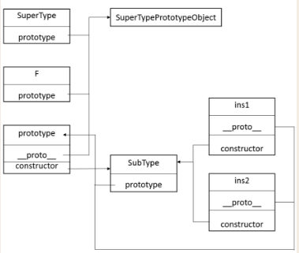
寄生组合式继承
function inheritPrototype(subType, superType){
function F(){};
F.prototype = superType.prototype;
var prototype = new F();
prototype.constructor = subType;
subType.prototype = prototype;
}
function SuperType(name){
this.name = name;
this.foods = ['rice'];
}
SuperType.prototype.sayName = function(){
console.log(this.name);
}
function SubType(name, age){
SuperType.call(this, name);
this.age = age;
}
inheritPrototype(SubType, SuperType);
SubType.prototype.sayAge = function(){
console.log(this.age);
}

Slide 16
ES6的继承实现
内部其实也是ES5组合继承的方式
封装了class，extends关键字来实现继承
constructor来定义构造函数，用super调用父类的属性方法
class Animal{
constructor(color){
  this.color = color;
  }
  run(){
  return "run";
  }
}
class Bear extends Animal{
  constructor(){
    super();
    console.log(super.run());
  }
}

Slide 17
ES6继承
子类必须在constructor方法中调用super方法（子类自己的this对象，必须先通过父类的构造函数完成塑造，得到与父类同样的实例属性和方法，然后再对其进行加工，加上子类自己的实例属性和方法）
两条继承链：
子类的__proto__属性，表示构造函数的继承，总是指向父类。
子类prototype属性的__proto__属性，表示方法的继承，总是指向父类的prototype属性。

Slide 18
Widget Whiteboard
工具类
在使用系统中的各个工具进行涂鸦时，还需要工具类的参与。工具类就是实现了ITool接口的类。工具类的作用主要是监听用户的各种操作，比如click、mousemove之类的，然后根据用户的操作生成数据。
Shape类的实例一般就是ITool实例化出来的。

Slide 19
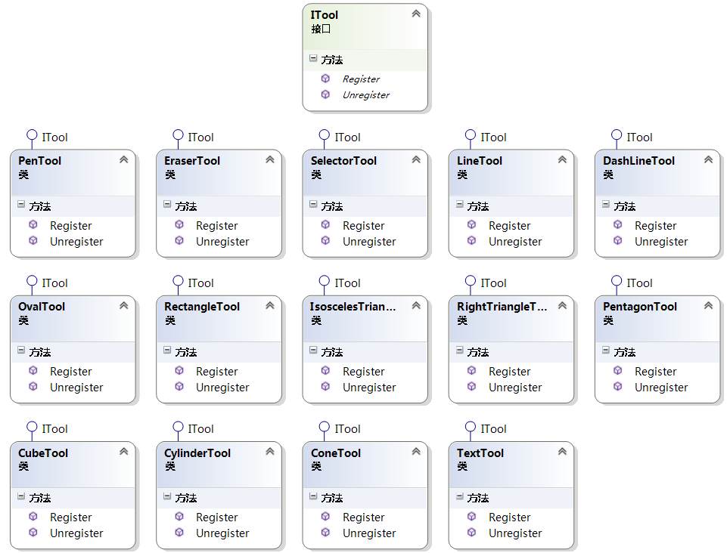
Widget Whiteboard
ITool UML

Slide 20
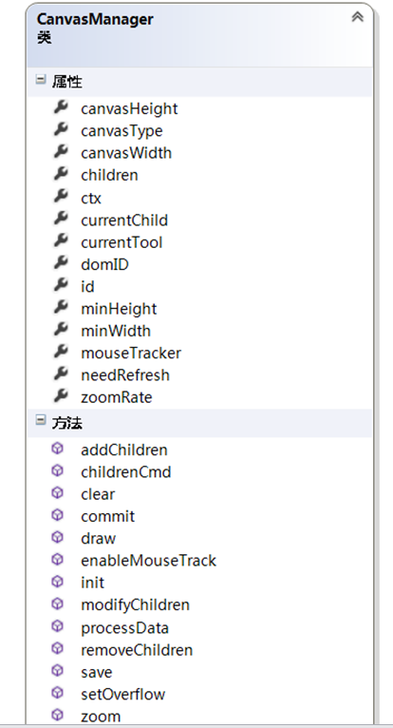
Widget Whiteboard
CanvasManager类
用来管理页面上白板的绘制过程，其基本原理就是在需要的时候（比如数据有更新），先清除页面所有内容，然后调用页面上每个Shape类的draw方法，来实现绘制每个涂鸦对象的目的

Slide 21
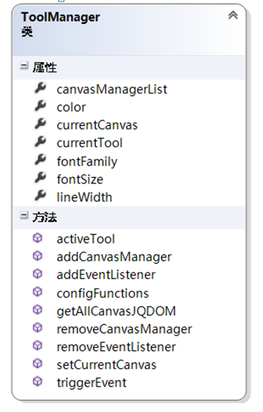
Widget Whiteboard
ToolManager类
用来管理工具间的切换等事物

Slide 22
Widget DocShare
DocShare的主要功能是在用户间共享文档，并提供在页面上涂鸦的功能。
共享文档的工作原理是，先让用户上传文件到服务器，调用服务器的相关API将文档转为pdf文件，再由pdf文件转为图片（png、jpg），最后将图片在网页上展示出来，从而达到分享的目的。

Slide 23
三、后端Service
SyncTab
Whiteboard
DocShare

Slide 24
Service内存数据持久化
系统每5秒钟将内存中的重要用户数据序列化为JSON字符串，并写入一个文件中。
系统每5秒钟调用一次store方法，则会分别调用SyncTab、Whiteboard、DocShare三个widget的serialize方法，以获取这三个widget的内存数据，然后写入文件，写文件时是覆盖写入。
系统启动时，读取指定的持久化数据文件，若文件中存在数据，则在创建各widgetService对象时，将读取到的数据传入，对应widgetService的构造函数则将传入的数据反序列化为JavaScript对象，并写入内存。

Slide 25

Thanks!

